Slide 1
Notes:
Esta plantilla se debe usar como archivo de inicio para presentaciones externas de la Contaduría General de la nación.
Nota
Use la sección Notas para las notas de entrega o para proporcionar detalles adicionales al público. Vea las notas en la vista Presentación durante la presentación.
Tenga en cuenta el tamaño de la fuente (es importante para la accesibilidad, visibilidad, grabación en vídeo y producción en línea)
Colores coordinados
Preste especial atención a los gráficos, diagramas y cuadros de texto.
Tenga en cuenta que los asistentes imprimirán en blanco y negro o escala de grises. Ejecute una prueba de impresión para asegurarse de que los colores son los correctos cuando se imprime en blanco y negro puros y escala de grises.
Gráficos y tablas
En breve: si es posible, use colores y estilos uniformes y que no distraigan.
Etiquete todos los gráficos y tablas y no olvide colocar la fuente de donde se toman las imágenes o los gráficos (Derechos de autor)

Slide 2
ESTADO ACTUAL Y PROSPECTIVA
DEL PROCESO DE CONVERGENCIA DE LA CONTABILIDAD PÚBLICA. NIIF - NICSP
Notes:
Este slide se debe usar para nombrar los Capítulos en presentaciones de varios temas o conferencistas.
Secciones
Para agregar secciones, haga clic con el botón secundario del mouse en una diapositiva. Las secciones le pueden ayudar a organizar las diapositivas o a facilitar la colaboración entre varios conferencistas o temas.
Notas
Use la sección Notas para las notas de entrega o para proporcionar detalles adicionales al público. Vea las notas en la vista Presentación durante la presentación.
Tenga en cuenta el tamaño de la fuente (es importante para la accesibilidad, visibilidad, grabación en vídeo y producción en línea)
Colores coordinados
Preste especial atención a los gráficos, diagramas y cuadros de texto.
Tenga en cuenta que los asistentes imprimirán en blanco y negro o escala de grises. Ejecute una prueba de impresión para asegurarse de que los colores son los correctos cuando se imprime en blanco y negro puros y escala de grises.

Slide 3
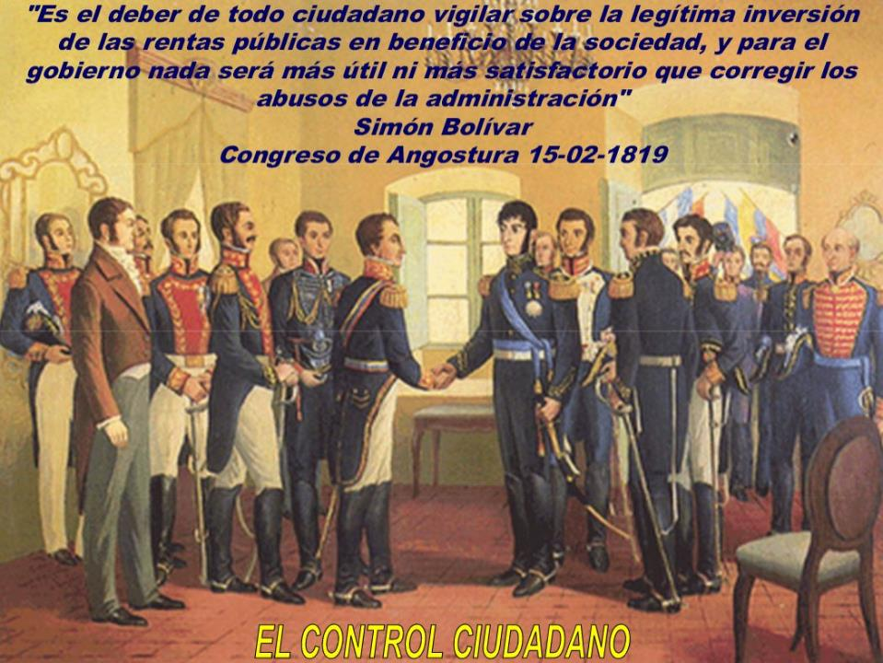

Slide 4

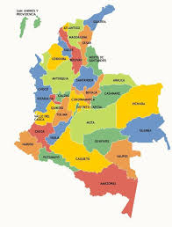


República unitaria de América situada en la región noroccidental de América del Sur. Es un estado social y democrático cuya forma de gobierno es presidencialista. Organizada políticamente en 32 departamentos y un distrito capital Bogotá D.C..
Cuarta nación en extensión territorial de América del Sur y, con alrededor de 48 millones de habitantes, tercera en población de América Latina. Tercera nación del mundo con mayor cantidad de hispanohablantes. Posee una población multicultural, en regiones y razas.
Población en su mayoría, resultado del mestizaje entre europeos, indígenas y africanos, con minorías de indígenas y afrodescendientes.
Con una superficie de 2.129.748 km², de los cuales 1.141.748 km² corresponden a su territorio continental y los restantes 988.000 km² a su extensión marítima

Slide 5

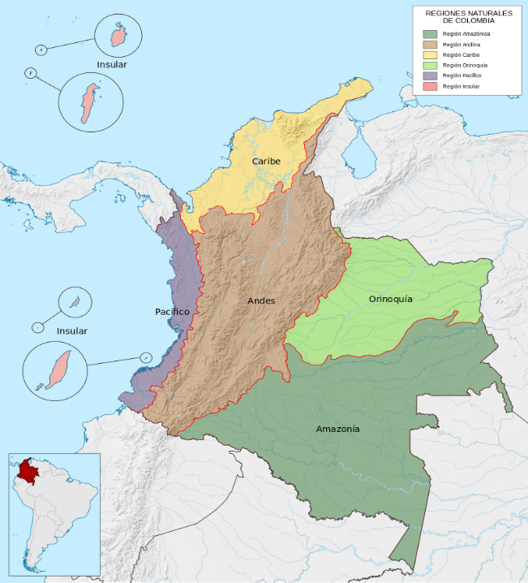
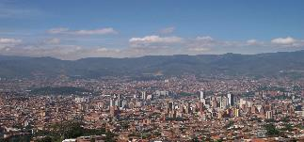




Slide 6
Estado social de derecho.
República unitaria, descentralizada, con autonomía de sus entidades territoriales, democrática, participativa, pluralista.
Fundada en el respeto a la dignidad humana, en el trabajo, la solidaridad y en la prevalencia del interés general.
Constitución Política, art. 1
C O L O M B I A

Slide 7



CONTABILIDAD PÚBLICA Y RESPONSABILIDAD SOCIAL
GENERADORA DE VALOR PARA UN PAÍS
DE BUENAS PRÁCTICAS DE GOBIERNO
CONTABILIDAD PÚBLICA UN GRAN QUEHACER PARA UN PAÍS DE MUCHA PROSPERIDAD
Contabilidad para el Buen Gobierno de las organizaciones
Adecuación de la Contabilidad Pública a un nuevo concepto de Rendición de Cuentas (“Accountability”)

Slide 8



A S U N T O S D E LA R. S.
- GOBIERNO DE LA ORGANIZACIÓN
- DERECHOS HUMANOS
- PRÁCTICAS LABORALES
- MEDIO AMBIENTE
- PRÁCTICAS OPERATIVAS JUSTAS
- ASUNTOS DEL CONSUMIDOR
- DESARROLLO SOCIAL

Slide 9
Transparencia y E.E.E. en la gestión de las entidades públicas
Claves para una buena gestión pública
Eficiencia
Eficacia
Efectividad
Transparencia
Introducción de nuevos conceptos y técnicas, como el benchmarking y las buenas prácticas
Situar en primer término otros valores diferentes a los mecanismos de mercado, ligados a la calidad
Importancia fundamental de la comparación de prácticas, políticas y actuaciones
Consideración de todos los stakeholders: instituciones, ciudadanos, terceros
Información completa, clara, oportuna y fácilmente accesible (Internet)

Slide 10

L A S I D E A S A P O R T A N . . .

Slide 11
Ámbito de la Contabilidad Pública

Slide 12
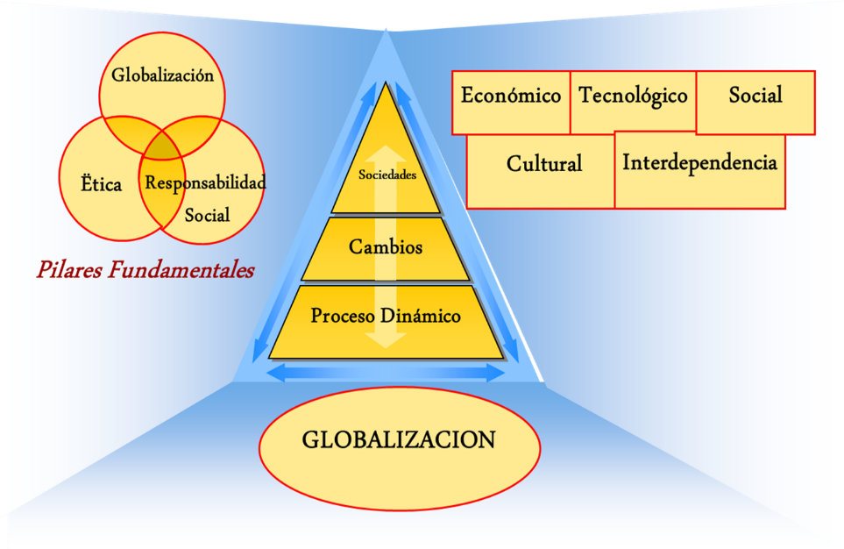


G l o b a l i z a c i ó n

Slide 13

Algunos Desafíos Macroeconómicos para Latino América:
▪ Crecimiento económico sostenible en el largo plazo, con:
  Equilibrio fiscal
  Elevando la productividad
  Generando empleo
▪ Exportaciones: reducir la dependencia de las mercaderías
▪ Elevar la tasa de ahorro doméstico y mantener atracción de los
inversionistas extranjeros
▪ Aumentar la tasa de inversión, y
▪ Proyectos con maduración a largo plazo en infraestructura
▪ Estímulo a innovación y modernización
▪ Desarrollar la economía doméstica y el mercado de valores
PYMEs - Pequeñas y Medianas empresas son fundamentales

Slide 14
Pequeñas y Medianas Empresas: Características y Desafíos
▪ Características:
▪ Gran número de organizaciones (> 90%)
  ▪ Generan mayor cuantidad de empleos
  ▪ Elevada tasa de mortalidad (superior a 70% en 5 años)
  ▪ Estructura organizacional simples
▪ Gestión financiera del negocio y de los dueños ‘combinada’
▪ Desafíos:
▪ Atracción, capacitación y retención de empleados
▪ Desarrollo de productos e innovación
▪ Mejorar estructura organizacional y profesional
Acceso a préstamos y atracción de inversionistas

Slide 15
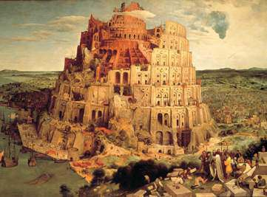
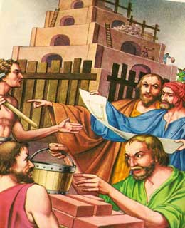

Significativa edificación mencionada en el judeocristiano, construida por los hombres en tiempos inmemoriales y que fehacientemente se lo puede identificar con el histórico zigurat de la antigua ciudad de Babilonia. Este edificio, en cuya cúspide estaba la Esagila -templo dedicado a Marduk-, originalmente tenía siete pisos de altura y más de 91 metros, pero pocos de sus restos permanecen en la actualidad.
La Torre de Babel no solo es una edificación clave en la tradición judeocristiana y mencionada en el antiguo Testamento, sino también pertenece al ideario universal y su historia ha trascendido generaciones. Pero la leyenda de la torre reposa sobre una realidad, pues existía en efecto en Babilonia una construcción de varios pisos y de origen desconocido, que era ya restaurada en tiempos de Nabopolasar (625-605 AC), fundador de la dinastía caldea.

Slide 16





1. Contexto legal de la convergencia a NIIF/NIC y NICSP

Slide 17



Estrategia de Convergencia de la Regulación Contable Pública hacia NIIF y NICSP
NICSP
Notes:
Este slide se debe usar para imágen y texto
Secciones
Para agregar secciones, haga clic con el botón secundario del mouse en una diapositiva. Las secciones le pueden ayudar a organizar las diapositivas o a facilitar la colaboración entre varios conferencistas o temas.
Notas
Use la sección Notas para las notas de entrega o para proporcionar detalles adicionales al público. Vea las notas en la vista Presentación durante la presentación.
Tenga en cuenta el tamaño de la fuente (es importante para la accesibilidad, visibilidad, grabación en vídeo y producción en línea)
Colores coordinados
Preste especial atención a los gráficos, diagramas y cuadros de texto.
Tenga en cuenta que los asistentes imprimirán en blanco y negro o escala de grises. Ejecute una prueba de impresión para asegurarse de que los colores son los correctos cuando se imprime en blanco y negro puros y escala de grises.
Gráficos y tablas
En breve: si es posible, use colores y estilos uniformes y que no distraigan.
Etiquete todos los gráficos y tablas y no olvide colocar la fuente de donde se toman las imágenes o los gráficos (Derechos de autor)
Derechos de autor
Digite la fuente de donde toma la imagen

Slide 18
Contexto Legal NIIF/NIC y NICSP
Ley 298 / 1996
Artículo 354 de la Constitución Política
Ley 1450 / 2011 (Artículo 240)
Ley 1314 de 2009 (Artículos 1º, 6º y 12º)
Decretos 4946 / 2011, Modificado por los Decretos 403 y 1618 / 2012 - Aplicación Voluntaria, Decreto 2784 / 2012, 2706 de 2012 y 3022 / 2013
Decreto 3048 / 2011 Comisión Intersectorial
Resoluciones CGN 033 y 220 / 2012 Aplicación Voluntaria
Resolución 743 / 2013 y 598 / 2014
Resolución 414 /2014. Circular 003 e Instructivo 002/14
Resolución 533 / 15 Instructivo 02 715
Notes:
Este slide se debe usar para gráficos si no son propiedad de la entidad, digite la fuente
Secciones
Para agregar secciones, haga clic con el botón secundario del mouse en una diapositiva. Las secciones le pueden ayudar a organizar las diapositivas o a facilitar la colaboración entre varios conferencistas o temas.
Notas
Use la sección Notas para las notas de entrega o para proporcionar detalles adicionales al público. Vea las notas en la vista Presentación durante la presentación.
Tenga en cuenta el tamaño de la fuente (es importante para la accesibilidad, visibilidad, grabación en vídeo y producción en línea)
Colores coordinados
Preste especial atención a los gráficos, diagramas y cuadros de texto.
Tenga en cuenta que los asistentes imprimirán en blanco y negro o escala de grises. Ejecute una prueba de impresión para asegurarse de que los colores son los correctos cuando se imprime en blanco y negro puros y escala de grises.
Derechos de autor - Fuente
Digite la fuente de donde toma la imagen

Slide 19
2. Referentes para la Convergencia NIIF/NIC y NICSP

Slide 20
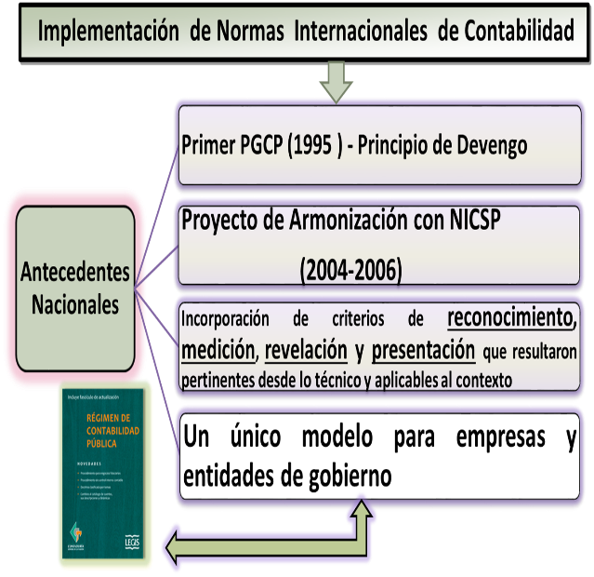
Base Devengado
Base Caja Modificado
Base Caja

Slide 21

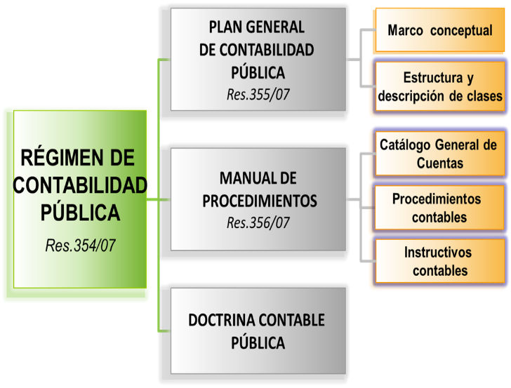
Notes:
Este slide se debe usar para imágenes
Secciones
Para agregar secciones, haga clic con el botón secundario del mouse en una diapositiva. Las secciones le pueden ayudar a organizar las diapositivas o a facilitar la colaboración entre varios conferencistas o temas.
Notas
Use la sección Notas para las notas de entrega o para proporcionar detalles adicionales al público. Vea las notas en la vista Presentación durante la presentación.
Tenga en cuenta el tamaño de la fuente (es importante para la accesibilidad, visibilidad, grabación en vídeo y producción en línea)
Colores coordinados
Preste especial atención a los gráficos, diagramas y cuadros de texto.
Tenga en cuenta que los asistentes imprimirán en blanco y negro o escala de grises. Ejecute una prueba de impresión para asegurarse de que los colores son los correctos cuando se imprime en blanco y negro puros y escala de grises.
Derechos de autor
Digite la fuente de donde toma la imagen

Slide 22


Slide 23


CONTADURIA GENERAL
DE LA NACIÓN
INFORMES CONTABLES
2014

Slide 24
CONTADURÍA GENERAL DE LA NACIÓN
SITUACIÓN FINANCIERA Y DE RESULTADOS POR NIVELES
A DICIEMBRE DE 2014
INFORMACIÓN CONSOLIDADA DEL SECTOR PÚBLICO COLOMBIANO - BALANCE GENERAL A 31 DE DICIEMBRE DE 2014 Miles de millones pesos
CONCEPTO | NIVEL NACIONAL | NIVEL TERRITORIAL | SISTEMA GRAL. REGALÍAS | BANCO DE LA REPÚBLICA | TOTAL AGREGADO | ELIMINACIONES | SECTOR PÚBLICO CONSOLIDADO | PART. / PIB (%)
ACTIVOS | 559.837,3 | 323.144,4 | 12.846,0 | 134.037,1 | 1.029.864,8 | (36.092,2) | 993.772,6 | 131,4
Corriente | 165.961,3 | 96.736,7 | 12.846,0 | 128.885,1 | 404.429,2 | (23.051,4) | 381.377,8 | 50,4
No corriente | 393.875,9 | 226.407,7 | 0,0 | 5.152,0 | 625.435,6 | (13.040,8) | 612.394,8 | 81,0
PASIVOS | 684.749,0 | 87.396,8 | 17,5 | 102.106,6 | 874.269,9 | (32.944,5) | 841.325,4 | 111,3
Corriente | 239.777,3 | 28.715,4 | 17,5 | 100.791,1 | 369.301,4 | (22.662,5) | 346.638,9 | 45,8
No corriente | 444.971,7 | 58.681,3 | 0,0 | 1.315,5 | 504.968,5 | (10.282,1) | 494.686,5 | 65,4
INTERÉS MINORITARIO | 20.939,4 | 4.460,7 | 0,0 | 0,0 | 25.400,0 | (3.378,0) | 22.022,0 | 2,9
PATRIMONIO | (145.851,1) | 231.287,0 | 12.828,5 | 31.930,5 | 130.194,9 | 230,3 | 130.425,2 | 17,2
INFORMACIÓN CONSOLIDADA DEL SECTOR PÚBLICO COLOMBIANO - ESTADO DE RESULTADOS A 31 DE DICIEMBRE DE 2014 Miles de millones pesos
CONCEPTO | NIVEL NACIONAL | NIVEL TERRITORIAL | SISTEMA GRAL. REGALÍAS | BANCO DE LA REPÚBLICA | TOTAL AGREGADO | ELIMINACIONES | SECTOR PÚBLICO CONSOLIDADO | PART. / PIB (%)
INGRESOS | 300.775,8 | 122.811,6 | 9.249,6 | 1.931,6 | 434.768,6 | 63.373,8 | 371.394,8 | 49,1
GASTOS | 254.401,6 | 77.848,7 | 6.496,4 | 659,9 | 339.406,6 | 61.786,6 | 277.620,0 | 36,7
COSTO VENTAS Y OPERACIÓN | 92.869,7 | 25.824,2 | 0,0 | 2.437,9 | 121.131,8 | 1.817,7 | 119.314,1 | 15,8
RESULTADOS | (46.495,5) | 19.138,7 | 2.753,2 | (1.166,2) | (25.769,8) | (230,5) | (25.539,3) | (3,4)

Slide 25
Referentes para la Convergencia NIIF/NIC y NICSP
NACIONALES
INTERNACIONALES
C G N
Gobierno
I F A C
NICSP
R C P
Empresas estatales
MHCP
M.Cio
CTCP
Sector privado
-Empresas-
I A S B
NIC /
NIIF

Slide 26
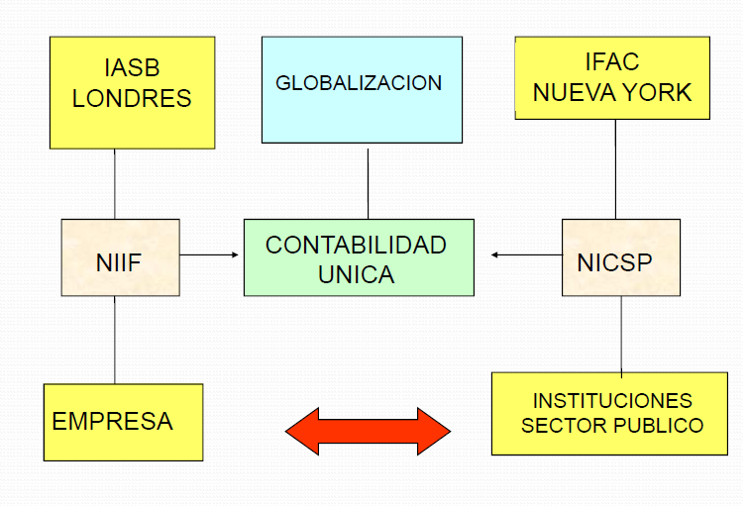
Fuente: https://plataforma-proesad.upeu.edu.pe/.../201011482_1594_13689420

Slide 27
MARCOS NORMATIVOS DE CONTABILIDAD PÚBLICA EN COLOMBIA
RÉGIMEN DE CONTABILIDAD PÚBLICA - RCP
Alineado con
NICSP
NIC / NIIF
Entidades
Gobierno General
Empresas Públicas
Que cotizan en el mercado de
valores o captan o administran
ahorro del público
Que no cotizan en el mercado
de valores y que no captan ni
administran ahorro del público
Proyecto de
Modernización
Res. 414 de 2014
(CGN)
Res. 743 / 2013, modificada por la Res 598 10/12/2014 (CGN)
Res. 533 / 15

Slide 28
MODELOS DE CONTABILIDAD
- CONVERGENCIA -
1. Empresas que cotizan en el mercado de valores, o que captan o administran ahorro del público
2. Empresas que no cotizan en el mercado de valores, y que no captan ni administran ahorro del público
3. Entidades de gobierno
NIIF
Resoluciones
743 / 13
598 / 14
MODELOS
DE
CONTABILIDAD
NIIF
Resolución
414 / 14
NICSP
Resolución
414 / 14

Slide 29
3.1. Resoluciones 743 del 17/12/13 y
598 del 10/12/2014
Notes:
Slide última - Despedida

Slide 30


MODELO DE CONTABILIDAD PARA EMPRESAS QUE COTIZAN EN EL MERCADO DE VALORES (RESOLUCIÓN 743/13 Y 598 /14)
Ámbito de aplicación
Empresas bajo el ámbito del RCP que cumplan alguna de las siguientes condiciones:
Emisoras de valores.
Empresas que hagan parte de un grupo económico cuya matriz tenga valores inscritos en el RNVE.
Sociedades fiduciarias.
Negocios fiduciarios cuyo fideicomitente sea una empresa pública que cumpla las condiciones establecidas en a), b) f) g) y h)
Negocios fiduciarios cuyos títulos estén inscritos en el RNVE y su fideicomitente sea directa o indirectamente una o más empresas públicas.
Establecimientos bancarios y aseguradoras.
Fondos de garantías y entidades financieras con regímenes especiales
Banco de la República.
Marco Normativo
Anexo del Decreto 2784 de 2012
(NIIF) –Incorporado al RCP.

Slide 31
3.2. Resolución 414 del 8/09/2014
Notes:
Slide última - Despedida

Slide 32
MODELO DE CONTABILIDAD PARA EMPRESAS QUE NO COTIZAN EN EL MERCADO DE VALORES, Y QUE NO CAPTAN NI ADMINISTRAN AHORRO DEL PÚBLICO (RESOLUCIÓN 414/14)
Ámbito de aplicación
Empresas bajo el ámbito del RCP y que tengan las siguientes características:
No cotizan en el mercado de valores.
No captan ni administran ahorro del público.
Estén clasificadas como empresas por el Comité Interinstitucional de la Comisión de Estadísticas de Finanzas Públicas según los criterios establecidos en el Manual de Estadísticas de las Finanzas Públicas.
Marco Normativo
Anexo de la Resolución
414 de 2014

Slide 33

MODELO DE CONTABILIDAD PARA EMPRESAS QUE NO COTIZAN EN EL MERCADO DE VALORES, Y QUE NO CAPTAN NI ADMINISTRAN AHORRO DEL PÚBLICO (RESOLUCIÓN 414/14)
C r o n o g r a m a
2014
2015
2016
MARCO
NORMARIVO
PERÍODO DE PREPARACIÓN OBLIGATORIA
PERÍODO DE TRANSICIÓN
PERÍODO DE APLICACIÓN
Para efectos legales, aplicación del PGCP, MP y DC y, simultáneamente se debe preparar información con base en el nuevo marco normativo
2. Enero 1: Preparación del estado de situación financiera de apertura
Actividades de preparación para aplicar el nuevo marco normativo a partir de las NIIF
Para todos los efectos, aplicación del nuevo marco normativo a partir de las NIIF

Slide 34
MODELO DE CONTABILIDAD PARA EMPRESAS QUE NO COTIZAN EN EL MERCADO DE VALORES, Y QUE NO CAPTAN NI ADMINISTRAN AHORRO DEL PÚBLICO (RESOLUCIÓN 414/14)
Cuando una entidad considere que la clasificación asignada no corresponda con la función económica que desarrolla. Elevar solicitud a la CGN antes del 31 de octubre de 2014 (Carta Circular No. 003 del 3 de octubre de 2014)
Parágrafo 1 del Art. 2 de la R. 414/14
Excepción ámbito de aplicación
Sociedades de economía mixta y las que se asimilen, en las que el Sector Público tenga participación de forma directa e indirecta entre el 50% y 90%, podrán optar por aplicar el anexo al Decreto 3022 de 2013 (NIIF para pymes), siempre que participen en condiciones de mercado en competencia con entidades del sector privado
Parágrafo 2 del Art. 2 de la R. 414/14

Slide 35
EL DESARROLLO ECONÓMICO ESTÁ LIGADO A
LA GENERACIÓN DE TRABAJO ASALARIADO
Cuál es el papel de los empresarios en este proceso?

Slide 36
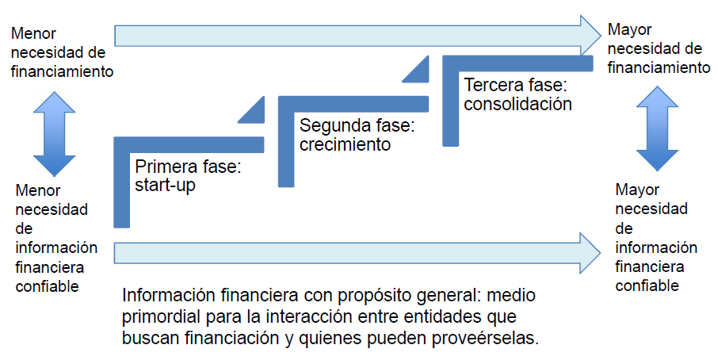
“PYMEs: Motor de las Economías Latinoamericanas”
Fuente: Hernán Casinelli- CReCER 2015

Slide 37
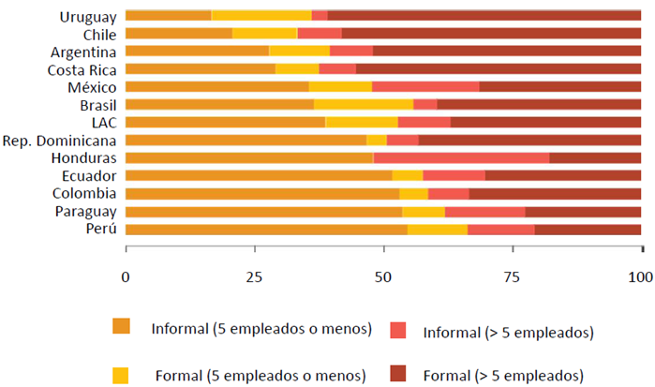
Más de la mitad de los Latinoamericanos trabajan en
empresas pequeñas, muchas de las cuales son informales…
Empleo por Tamaño de Empresa y Estatus de Formalidad
(Circa 2010)

Slide 38
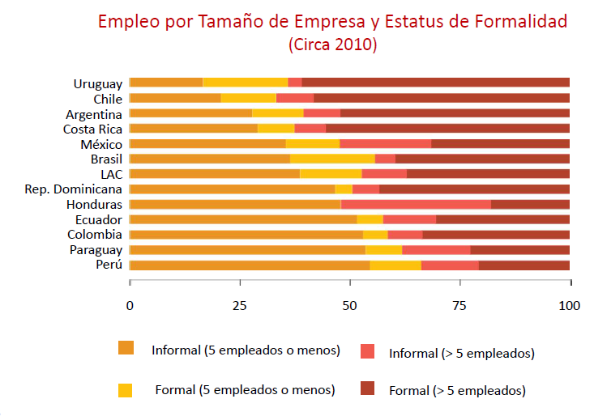
… lo que explica las políticas públicas de apoyo al
crecimiento y formalización de empresas pequeñas
Distribución de las empresas formales por tamaño, 2011

Slide 39
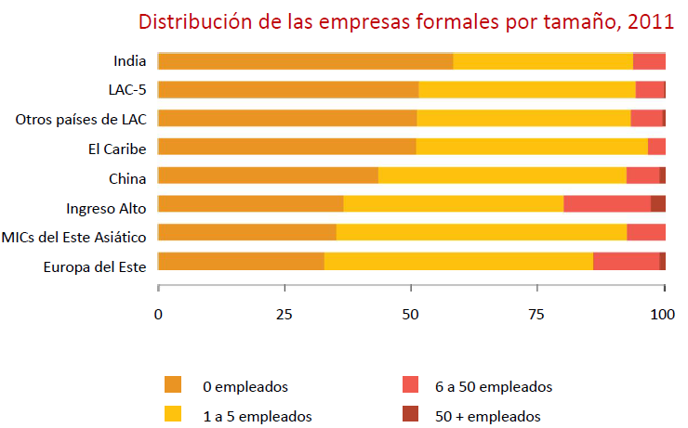
Pero, contrario a la creencia popular, las empresas
pequeñas abundan también en el sector formal…
Fuente: Daniel Lederman - CReCER 2015

Slide 40
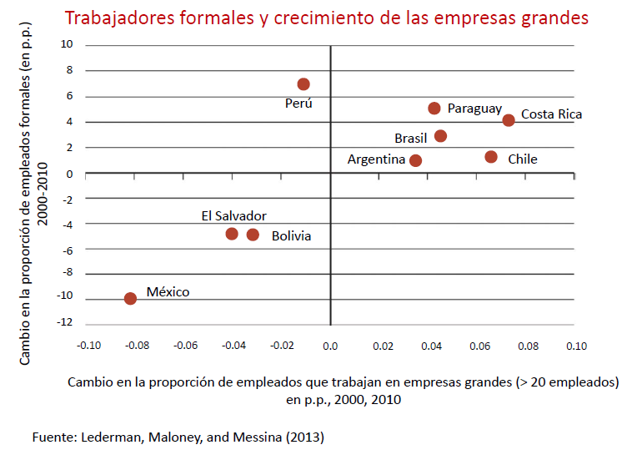
...y el empleo formal crece con la expansión de las empresas grandes (no con la formalización de pequeñas)

Slide 41
NIIFs para PYMEs
▪ NIIFs simplificadas pero misma literatura
▪ Estructurada para las PyMEs y las necesidades
de informaciones financieras
▪ Reducción de la asimetría de informaciones:
▪ Mejora el nivel de calidad de la información
▪ Contribuir para elevar transparencia y credibilidad
▪ Facilita comparabilidad
▪ Puede facilitar el acceso a mercado de crédito y a
inversionistas privados, con menores costos de capital
▪ Puede contribuir para mejoría de la estructura organizacional y capacidad de gestión

Slide 42
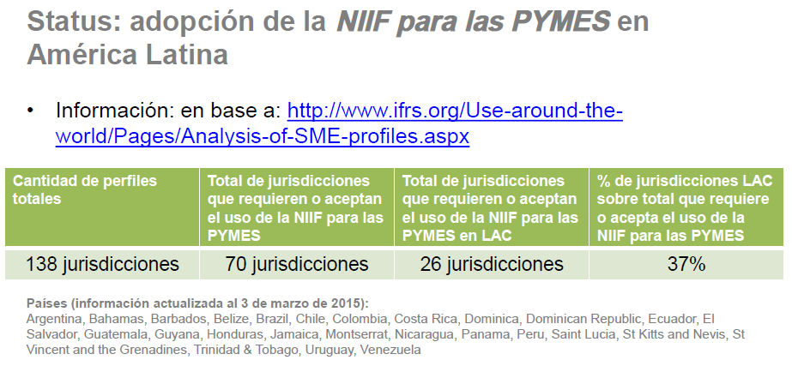
“PYMEs: Motor de las Economías Latinoamericanas”
FUENTE: Hernán Casinelli - CReCER 2015

Slide 43
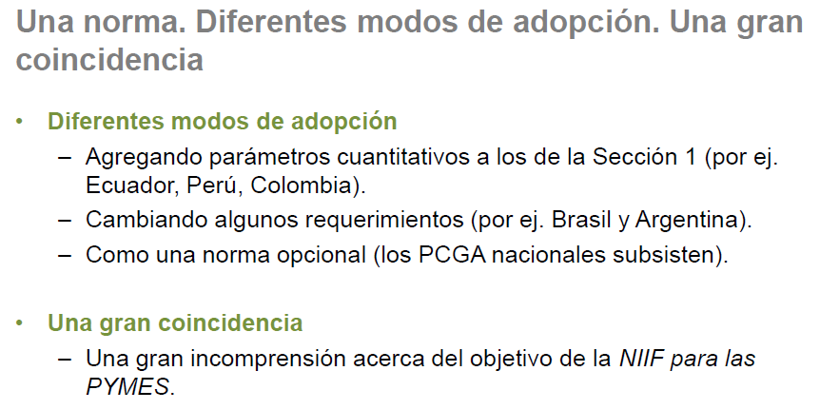
“PYMEs: Motor de las Economías Latinoamericanas”
Fuente: Hernán Casinelli- CReCER 2015

Slide 44
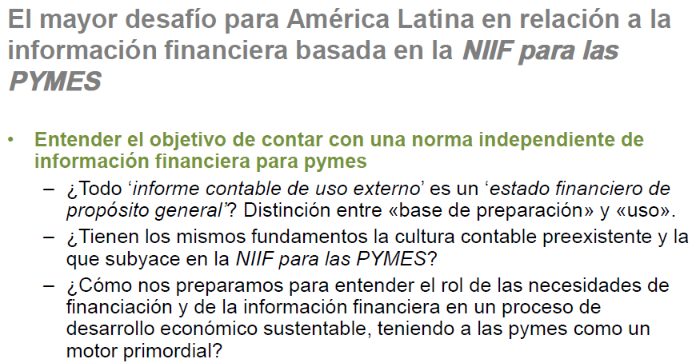
“PYMEs: Motor de las Economías Latinoamericanas”
Fuente: Hernán Casinelli- CReCER 2015

Slide 45
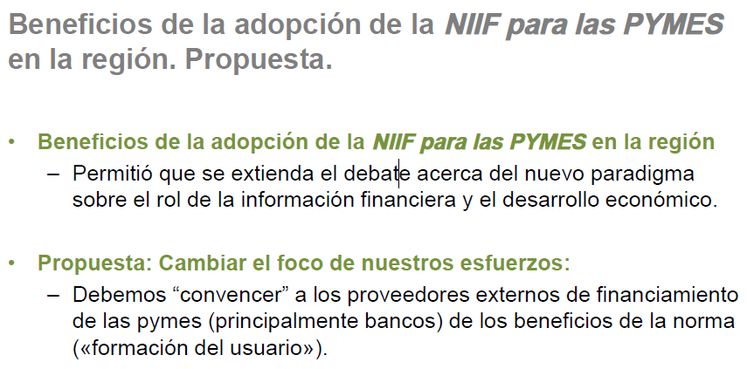
“PYMEs: Motor de las Economías Latinoamericanas”
Fuente: Hernán Casinelli- CReCER 2015

Slide 46

3.3. Modelo Entidades de Gobierno
NICSP
Notes:
Slide última - Despedida

Slide 47
I n t e r n a t i o n a l
P u b l i c
S e c t o r
A c c o u n t i n g
S t a n d a r d s
IPSAS tiene como objetivo mejorar la calidad de la información financiera de propósito general de las entidades del sector público, lo que implica una valoración mejor de las decisiones de asignación de recursos de los gobiernos, con lo que se aumenta la transparencia y fortalece la rendición de cuentas.

Slide 48
BASADAS EN LA CONTABILIDAD DE CAUSACIÓN.
OBJETIVO: MEJORAR LA CALIDAD DE LA INFORMACIÓN FINANCIERA DE PROPÓSITO GENERAL DE LAS ENTIDADES DEL SECTOR PÚBLICO, LO QUE LLEVA A UNA VALORACIÓN MEJOR INFORMADA DE LAS DECISIONES DE ASIGNACIÓN DE RECURSOS DE LOS GOBIERNOS E IMPLICACIÓN EN LA TRANSPARENCIA Y EN LA RENDICIÓN DE CUENTAS.

Slide 49
Normas Internacionales de Contabilidad
para el Sector Público (IPSAS)
I P S A S B
(Consejo de Normas Internacionales de Contabilidad del Sector Público)
Reconoce el derecho de las administraciones públicas y de los emisores de normas nacionales a establecer normas contables y directrices para la información financiera en sus jurisdicciones.(C de Normas I
Fomenta la adopción de las NICSP y la armonización de los requisitos nacionales con las NICSP. Se considerará que los estados financieros cumplen con las NICSP sólo si cumplen con todos los requisitos de cada NICSP que les sea aplicable.

Slide 50
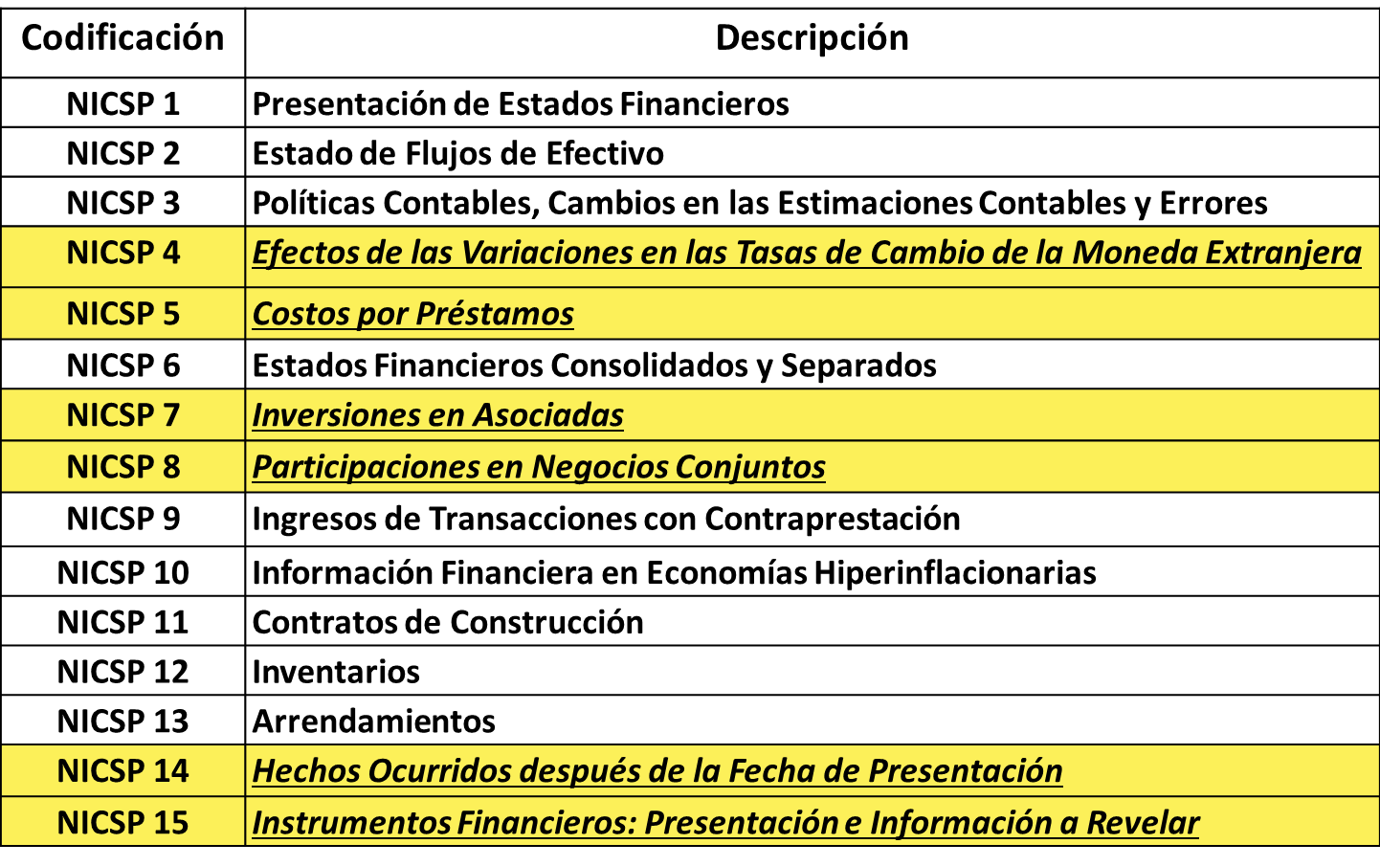
Listado de NICSP
Marco Conceptual

Slide 51
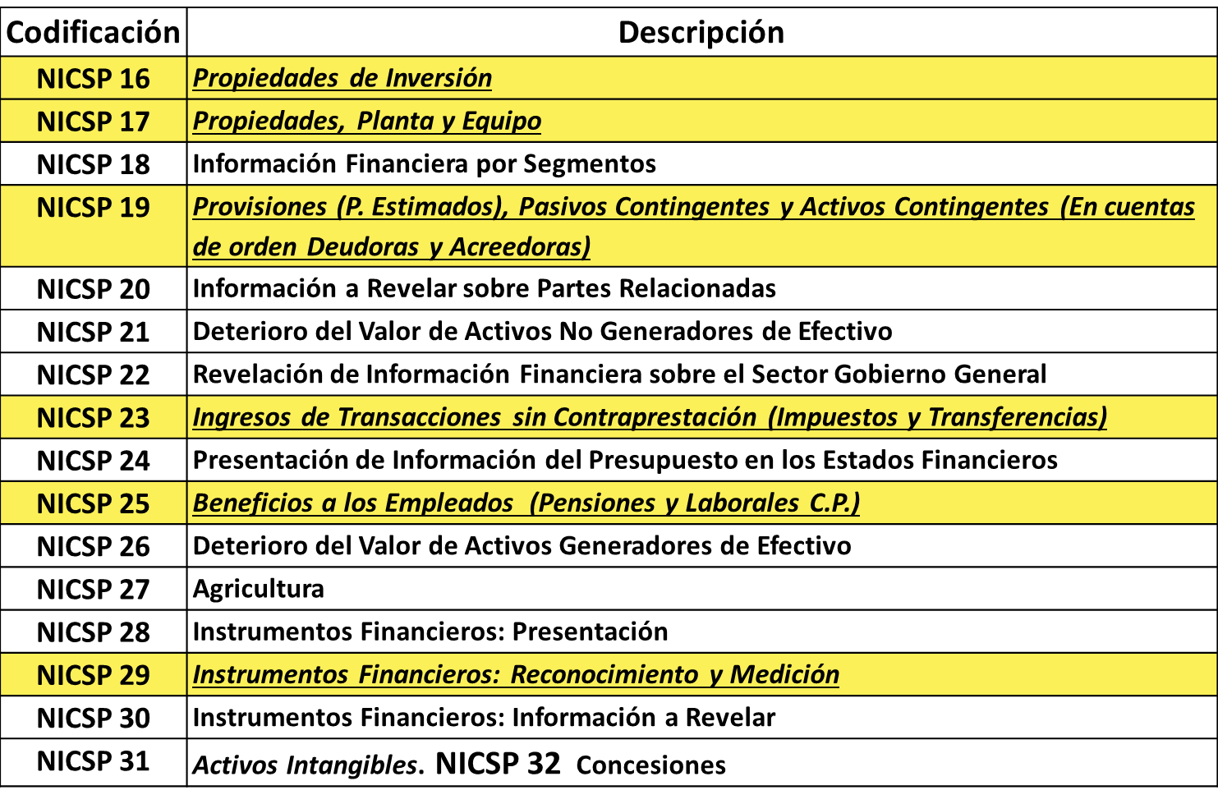

Slide 52
Codificación | Descripción
NICSP 32 | Concesiones (APP)
NICSP 33 | Adopción por primera vez de las IPSAS base devengada
NICSP 34 | Estados financieros individuales
NICSP 35 | Estados Financieros Consolidados
NICSP 36 | Inversiones en asociadas y negocios conjuntos
NICSP 37 | Acuerdos Conjuntos
NICSP 38 | Revelación de participaciones en otras entidades

Slide 53
MODELO DE CONTABILIDAD PARA ENTIDADES DE GOBIERNO
C r o n o g r a m a
2014
2015
2016
2017
PERÍODO DE PREPARACIÓN OBLIGATORIA
PERÍODO DE TRANSICIÓN
PERÍODO DE APLICACIÓN
MARCO
NORMA
T
IVO
Actividades de preparación para aplicar el nuevo marco normativo a partir de las NICSP
Para efectos legales, aplicación del PGCP, MP y DC y, simultáneamente se debe preparar información con base en el nuevo marco normativo
2. Enero 1: Preparación del estado de situación financiera de apertura
Para todos los efectos, aplicación del nuevo marco normativo a partir de las NICSP

Slide 54

PORQUE ADOPTAR… NICSP
Las NICSP son normas que aumentan la calidad de la información contable.
Se obtendrá mayor detalle de la información contable.
Las NICSP agregarán valor de largo plazo a los servicios públicos y al gobierno.
Es un set de medidas común que hará mucho más fácil la comparación entre gobiernos.
La convergencia a NICSP es recomendada por organismos como la OCDE, el FMI, la ONU y el BID
Son vistas como una importante herramienta para la estabilidad del sistema económico mundial.
Al converger a NICSP se fortalecerá la transparencia, la probidad y la rendición de cuentas.

Slide 55
PRINCIPALES ASPECTOS DEL MARCO NORMATIVO
PARA ENTIDADES DE GOBIERNO
MARCO CONCEPTUAL
A partir de la caracterización de las entidades de gobierno y del contexto en el que operan, establece los usuarios de la información y sus necesidades; los objetivos y las características de la información financiera, así como las bases conceptuales para la definición de los elementos de los estados financieros y los criterios de reconocimiento, medición y revelación
TIENE COMO REFERENTE EL MARCO CONCEPTUAL DE I P S A S B

Slide 56
M A R C O C O N C E P T U A L
Para Activos
Para Pasivos
Costo
Costo
Valor de Mercado
Valor de mercado
CRITERIOSDE MEDICIÓN
Valor neto de realización
COSTO DE CUMPLIMIENTO (Provisiones)
Costo de reposición
VALOR EN USO (Deterioro)

Slide 57
PRINCIPALES ASPECTOS DEL MARCO NORMATIVO PARA ENTIDADES DE GOBIERNO
NORMAS PARA EL RECONOCIMIENTO, MEDICIÓN, REVELACIÓN Y PRESENTACIÓN DE LOS HECHOS ECONÓMICOS
Desarrollo de nuevas normas, entre otras: Instrumentos Financieros, Propiedades de Inversión, Arrendamientos, Activos Biológicos, Deterioro del Valor de los Activos Generadores y no Generadores de Efectivo, Ingresos sin Contraprestación Acuerdos de Concesión y Consolidación de Estados Financieros.
REVELACIONES MAS EXIGENTES RELACIONADAS CON LOS ELEMENTOS DE LOS ESTADOS FINANCIEROS

Slide 58
ALGUNAS IMPLICACIONES DE LA IMPLEMENTACIÓN DEL NUEVO MARCO NORMATIVO
DEL NUEVO MARCO NORMATIVO
Impacto en la situación financiera de la entidad por el retiro de activos y la incorporación de pasivos, a partir de las definiciones de activo o pasivo del nuevo marco normativo
Reconocimiento de los activos a partir del criterio de control y no de propiedad.
Criterios transversales de reconocimiento: Asociación del hecho económico con los elementos de los estados financieros; medición fiable y probabilidad de entrada o salida de flujos

Slide 59
ALGUNAS IMPLICACIONES DE LA IMPLEMENTACIÓN DEL NUEVO MARCO NORMATIVO
Mayores demandas en torno a estimaciones y aplicación de juicios profesionales
Reclasificaciones de partidas. Por ejemplo, de PPE a Propiedades de inversión o a Activos Biológicos; de Bienes Adquiridos en Leasing Financiero a PPE, entre otras.
Desarrollo de procedimientos en cada una de las entidades para efectos de evaluar indicios de deterioro.
Mayor exigencia en la información a revelar

Slide 60
CRONOGRAMA PARA ENTIDADES
DE GOBIERNO
2015 y 2016
2 0 1 7
PERÍODO DE PREPARACIÓN OBLIGATORIA
PERÍODO DE APLICACION
Enero 1: Preparación del estado de situación financiera de apertura.
Aplicación del marco normativo
Actividades de preparación para la elaboración del balance de apertura y para la a aplicación del nuevo marco normativo

Slide 62
SISTEMA INTEGRADO

Slide 63

T r a b a j o e n e q u i p o . . .

Slide 64

En un mundo globalizado y sin fronteras el éxito del S.P. no será completo, si no alinea lo que piensa, lo que hace y lo que dice a un norte decidido y firme de valores y prácticas propias que le fortalezca y asegure la permanencia y solidez de su reputación.

Slide 66
PARA RECORDAR …
Se mide todo lo que se hace.
Si no se miden los resultados no se puede distinguir los éxitos de los fracasos.
Si no se puede determinar el éxito, tampoco se lo puede premiar.
Si no se puede premiar el éxito, se premia el fracaso.
Si no se puede visualizar el éxito, no podremos aprender de él.
Si no se puede visualizar el fracaso, no podremos tomar las medidas correctivas.
Si no podemos demostrar los resultados, no podremos lograr el apoyo de la ciudadanía.
Fuente: Original Lic. Carlos Zarlenga

Slide 67


